Slide 1

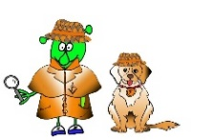

Spanish Y5 Stage 1 Summer 1 Planets and space
Language Detectives’ Memory Bank of Planets and Space
Planets and Space Nouns Bank
Mercurio- Mercury
Venus- Venus
Plutón- Pluto
Júpiter- Jupiter
Marte- Mars
Saturno- Saturn
Urano- Uranus
Neptuno- Neptune
El Sol – the Sun
La Luna- the Moon
La Tierra- the Earth
Los astronautas- the astronauts
El planeta- the planet
Las estrellas- the stars
Espacio- Space
El cohete – the rocket
Sound spelling
“llas”
“autas”
“acio”

